Slide 1

Hệ thống quản lý thư viện
Trần Trung Đức 20210210

Slide 2
Giới thiệu đề tài
Bài toán phát triển một trang web quản lý thư viện đơn giản, cho phép hiển thị:
Danh sách các đầu sách hiện có.
Thông tin chi tiết về một đầu sách bất kỳ khi được người dùng yêu cầu.
Hệ thống hỗ trợ phân quyền, trong đó:
Thủ thư có thể quản lý sách đang mượn, hạn mượn, tiền phạt và chỉnh sửa thông tin sách
Quản trị viên chịu trách nhiệm chỉnh sửa thông tin của tất cả người dùng trong hệ thống.

Slide 3
Yêu cầu hệ thống
1. Quản lý thông tin sách: Hiển thị danh sách các đầu sách hiện có, bao gồm tiêu đề, tác giả, thể loại, và trạng thái (có sẵn/đang mượn).
2. Phân quyền người dùng:
Thủ thư: Quản lý sách đang mượn, cập nhật hạn mượn, tính tiền phạt, và chỉnh sửa thông tin sách.
Quản trị viên: Chỉnh sửa thông tin của tất cả người dùng (tên, vai trò, thông tin liên hệ, v.v.).
3. Quản lý mượn/trả sách: Ghi nhận thông tin mượn sách (người mượn, ngày mượn, hạn trả) và cập nhật trạng thái sách.
4. Tính năng báo cáo: Hiển thị danh sách sách quá hạn và tổng tiền phạt dựa trên thời gian trễ hạn.
5. Bảo mật: Đảm bảo chỉ người dùng được phân quyền mới truy cập được các chức năng quản lý tương ứng.

Slide 4
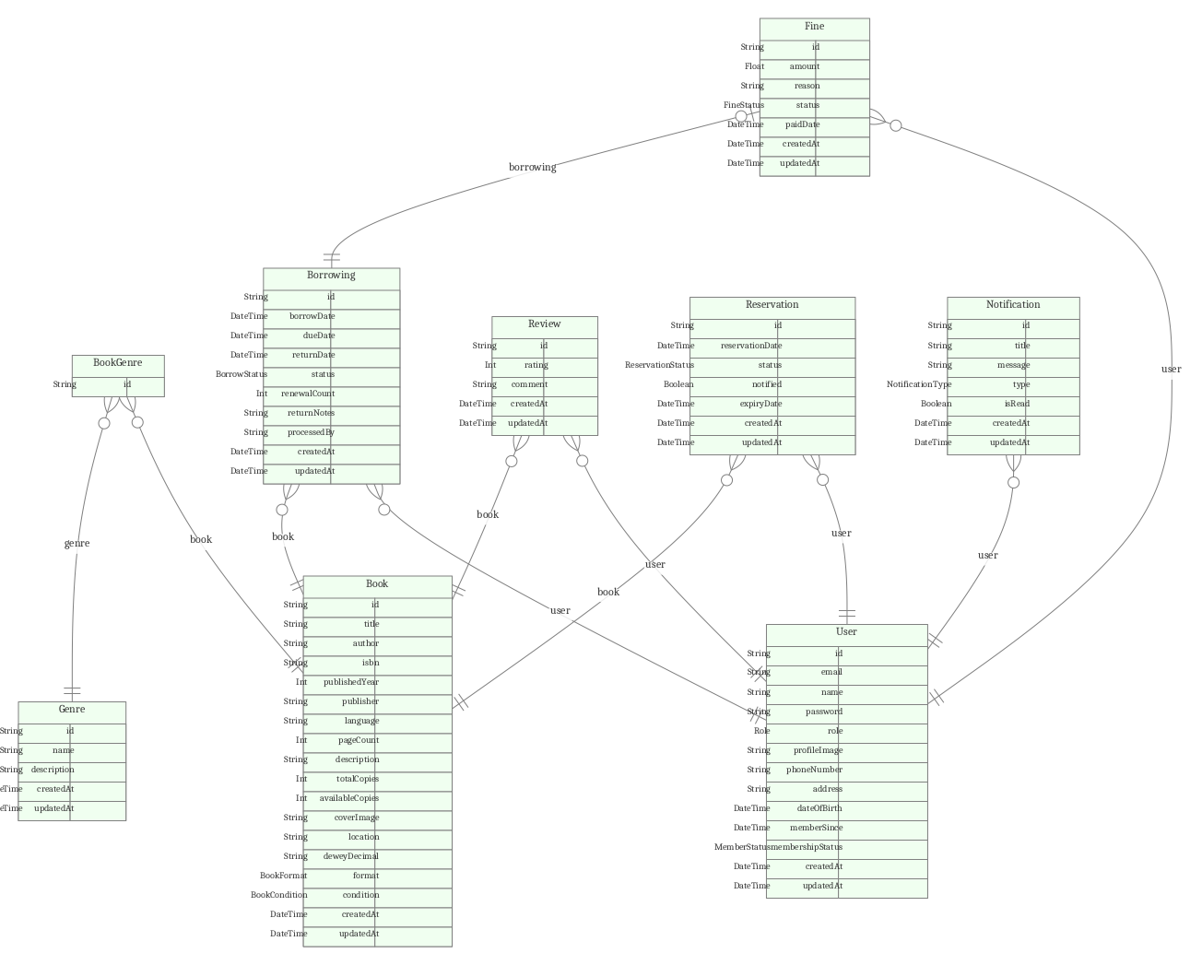
Sơ đồ ER

Slide 5
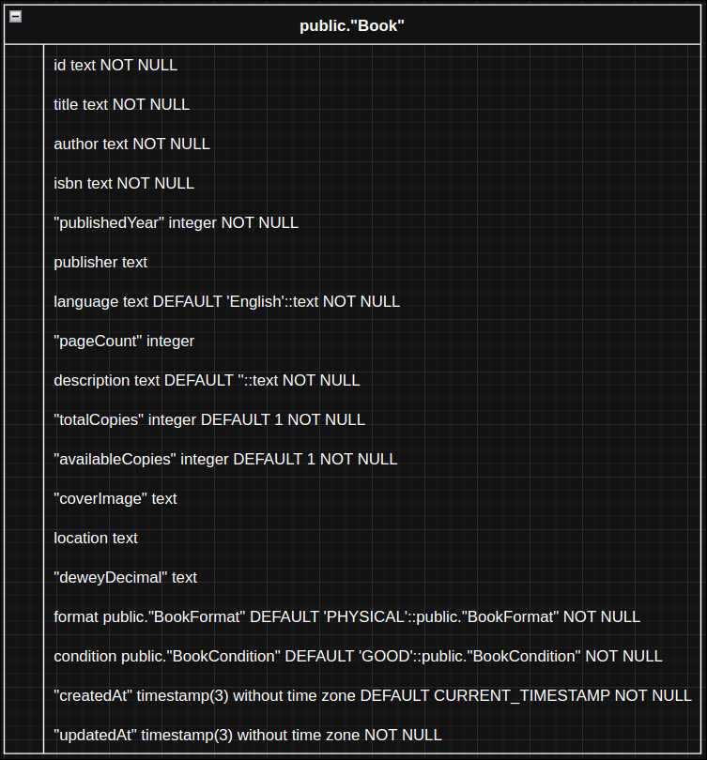
Sơ đồ ER

Slide 6
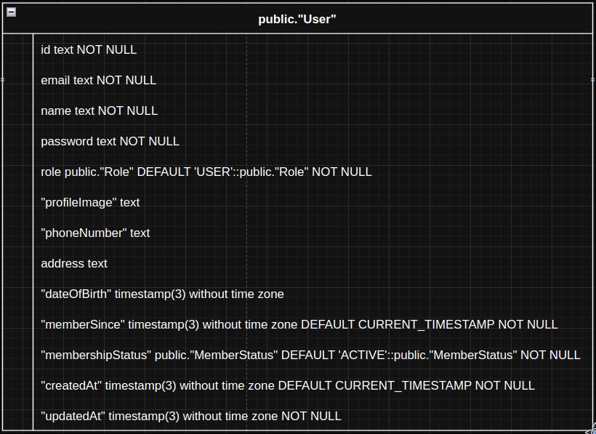
Sơ đồ ER

Slide 7
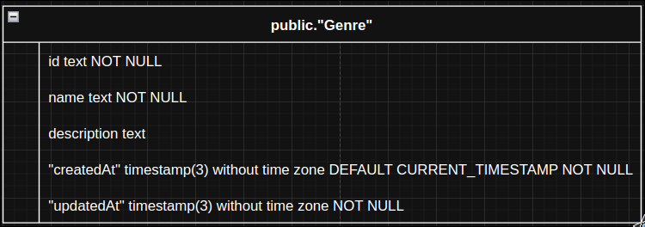
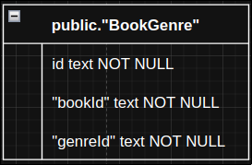
Sơ đồ ER

Slide 8
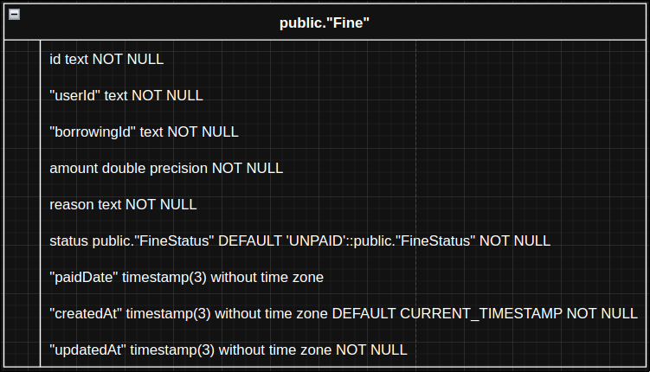
Sơ đồ ER

Slide 9
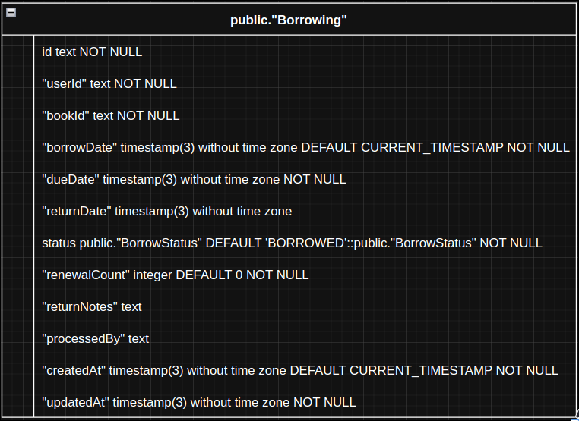
Sơ đồ ER

Slide 10
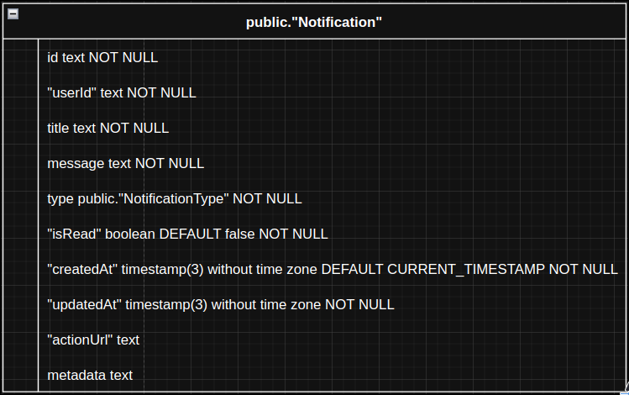
Sơ đồ ER

Slide 11
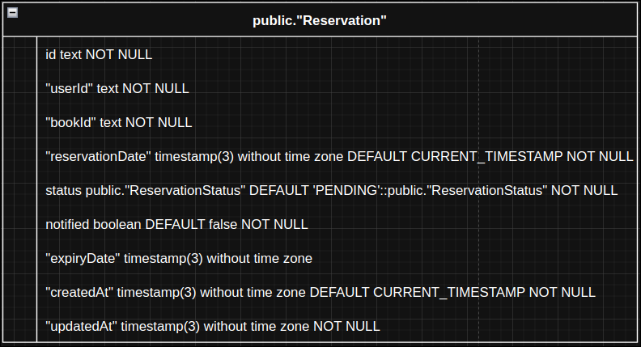
Sơ đồ ER

Slide 12
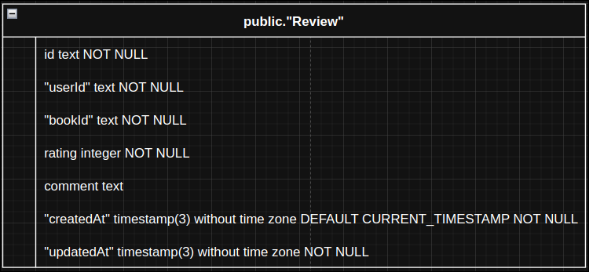
Sơ đồ ER

Slide 13
DEMO PHẦN MỀM

Slide 14
THANK YOU !

Slide 16
DEMO

